Slide 1

Palliatieve zorg
FTO regio Haaglanden 2025
SPREKER
DAG / MAAND / JAAR
Doel
Betere samenwerking voor optimale zorg in de laatste levensfase

Slide 2

Programma
0.00 uur Inleiding
0.05 uur Vragenlijst / Kahoot
0.25 uur Wat is palliatieve zorg?
0.35 uur Casuïstiek
1.05 uur Maken van afspraken
1.25 uur Evaluatie
1.30 uur Afsluiting
Vul hier uw eigen tijdstippen in.

Slide 3

Vragenlijst / Kahoot

Slide 4

Instructies Kahoot
Instructies voor starten van de Kahoot!
Log hier in.
Start de kennistoets als iedereen is ingelogd.
Voor de deelnemers:
Ga via smartphone of tablet naar www.kahoot.it.
Log in door invullen van de spel-pin.

Slide 5
Algemene Kennis Palliatieve Zorg
Wat is de definitie van palliatieve zorg?
Zorg gericht op genezing van de patiënt
Zorg gericht op het verlichten van lijden en verbeteren van kwaliteit van leven van de patiënt en naasten
Zorg die alleen wordt toegepast in de laatste levensdagen
Notes:
Juiste antwoord: b. Zorg gericht op het verlichten van lijden en verbeteren van kwaliteit van leven van de patiënt en naasten

Slide 6
Welke van de volgende fases behoren tot de palliatieve zorg? (Meerdere antwoorden mogelijk)
Ziektegerichte fase
Acute fase
Terminale fase
Herstelfase
Symptoomgerichte fase
Notes:
Juiste antwoorden: a. Ziektegerichte fase
c. Terminale fase
e. Symptoomgerichte fase

Slide 7
Op welke gebieden richt palliatieve zorg zich? (Meerdere antwoorden mogelijk)
Lichamelijke symptomen
Psychosociale ondersteuning
Spirituele begeleiding
Enkel op fysieke pijnbestrijding
Notes:
Juiste antwoorden: a. Lichamelijke symptomen
b. Psychosociale ondersteuning
c. Spirituele begeleiding

Slide 8
Hoe vaak kom je in aanraking met patiënten die palliatieve zorg nodig hebben?
Wekelijks
Maandelijks
Een paar keer per jaar
Zelden

Slide 9
Kennis van Medicatie en Symptomatische Behandeling
Wat is de eerste keuze voor pijnstilling bij een palliatieve patiënt met matige tot ernstige pijn?
Paracetamol
NSAID’s (bijv. ibuprofen)
Opioïden (bijv. morfine)
Antidepressiva
Notes:
Juiste antwoord: c. Opioïden (bijv. morfine)

Slide 10
6. Welke medicatie wordt vaak gebruikt voor het verlichten van kortademigheid bij palliatieve patiënten?
Benzodiazepines
Morfine
Antibiotica
Paracetamol
Notes:
Juiste antwoord: b. Morfine

Slide 11
Welke van de volgende middelen worden vaak voorgeschreven tegen misselijkheid in de palliatieve zorg? (Meerdere antwoorden mogelijk)
Metoclopramide
Ondansetron
Haloperidol
Lorazepam
Notes:
Juiste antwoorden: a. Metoclopramide
b. Ondansetron
c. Haloperidol

Slide 12
Wanneer is het toepassen van sedatie geïndiceerd in de palliatieve zorg?
Wanneer de patiënt extreem veel pijn heeft en geen andere behandelingen werken
Bij terminale patiënten die nog steeds eetlust hebben
Alleen in de laatste 24 uur van het leven
Notes:
Juiste antwoord: a. Wanneer de patiënt extreem veel pijn heeft en geen andere behandelingen werken

Slide 13
Communicatie en Besluitvorming
Hoe comfortabel voel je je bij het bespreken van palliatieve zorgopties met patiënten en hun familie?
Zeer comfortabel
Enigszins comfortabel
Oncomfortabel
Ik vermijd het bespreken van dit onderwerp

Slide 14
Welke uitdagingen ervaar je bij het starten van gesprekken over palliatieve zorg met patiënten? (Meerdere antwoorden mogelijk)
Gebrek aan tijd
Onzekerheid over prognose
Emotionele belasting
Onvoldoende kennis over de behandelmogelijkheden

Slide 15
Organisatie en Samenwerking
Hoe vaak overleg je met andere zorgverleners (zoals apothekers, specialisten, verpleegkundigen) over de palliatieve zorg van je patiënten?
Regelmatig
Af en toe
Zelden
Nooit

Slide 16
Vind je dat de communicatie tussen zorgverleners in de palliatieve zorg voldoende is?
Ja, altijd
Meestal
Soms
Zelden

Slide 17
Zelfreflectie en Behoeften
Op welk gebied zou je graag meer scholing willen ontvangen met betrekking tot palliatieve zorg? (Meerdere antwoorden mogelijk)
Pijnbestrijding
Communicatie met patiënten en naasten
Behandeling van andere symptomen (bijv. misselijkheid, angst)
Samenwerking met andere zorgverleners
Ethiek en besluitvorming

Slide 18
14. Welke ervaringen heb je gehad met palliatieve zorg?
----------------------------------------------------------------------------------------------------------------------------------------------------------------------------------

Slide 19
Hoe schat je je eigen kennis over palliatieve zorg in?
Uitstekend
Voldoende
Redelijk
Onvoldoende

Slide 20
Wat is palliatieve zorg?
Zorg gericht op het verbeteren van de kwaliteit van leven van patiënten met een ongeneeslijke ziekte.
Niet gericht op genezing, maar op verlichting van symptomen; Pijn, kortademigheid, angst en andere fysieke, emotionele, sociale en spirituele problemen die ontstaan in de laatste fase van het leven.
Doel: Patiënt en hun naasten ondersteunen bij het omgaan met de ziekte en de gevolgen daarvan, met als uitgangspunt de wensen en behoeften van de patiënt.
Notes:
Wat is palliatieve zorg?
Palliatieve zorg is een benadering van zorg die gericht is op het verbeteren van de kwaliteit van leven van patiënten met een ongeneeslijke ziekte. Deze zorg richt zich niet op genezing, maar op verlichting van symptomen, zoals pijn, kortademigheid, angst en andere fysieke, emotionele, sociale en spirituele problemen die ontstaan in de laatste fase van het leven. Het doel is om de patiënt en hun naasten te ondersteunen bij het omgaan met de ziekte en de gevolgen daarvan, met als uitgangspunt de wensen en behoeften van de patiënt

Slide 21
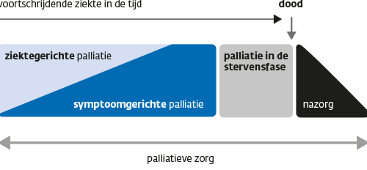
Notes:
Palliatieve zorg kent vier belangrijke fases:
Ziektegerichte palliatie: Deze fase begint wanneer duidelijk wordt dat genezing niet meer mogelijk is, maar er nog behandelingen mogelijk zijn die het ziekteverloop kunnen remmen of symptomen kunnen verlichten.
Symptoomgerichte palliatie: De focus ligt hier volledig op het verlichten van symptomen en ongemakken. De behandelingen zijn niet meer gericht op het bestrijden van de ziekte zelf, maar op het bieden van comfort.
Palliatieve terminale zorg: Dit is de laatste fase, waarin de nadruk ligt op zorg in de laatste dagen of weken van het leven. In deze fase is het duidelijk dat de patiënt binnen korte tijd zal overlijden. Comfort en waardigheid staan centraal.
Nazorg voor de nabestaanden: Na het overlijden van de patiënt biedt palliatieve zorg ook ondersteuning aan de familie en naasten, bijvoorbeeld door rouwbegeleiding​
Palliatieve zorg is daarmee veelomvattend en richt zich zowel op de fysieke, als op de emotionele en sociale aspecten van het levenseinde.

Slide 22
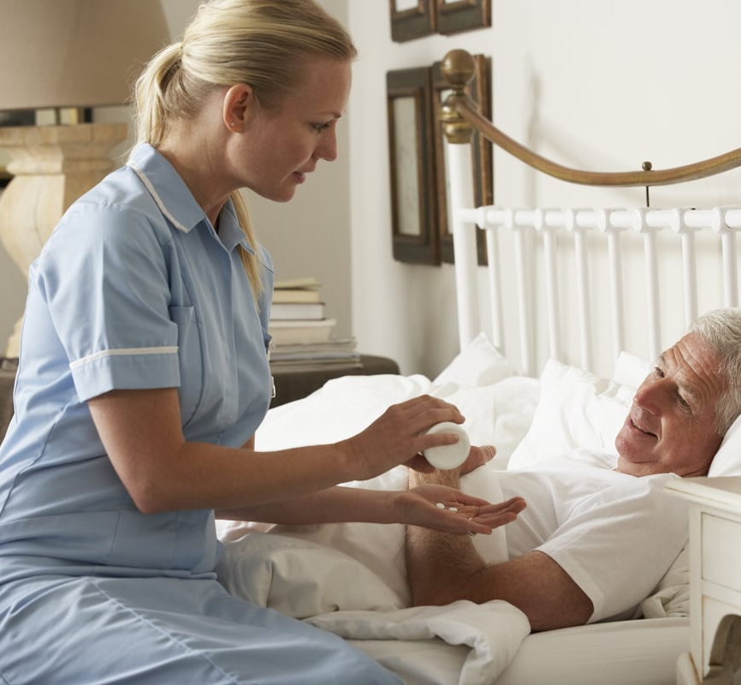
Casuïstiek
Notes:
De heer Jansen (65 jaar) is bekend met longkanker, waarvoor geen genezing meer mogelijk is. Na verschillende behandelingen zoals chemotherapie, is besloten om over te schakelen naar palliatieve zorg. De focus ligt nu volledig op het verlichten van symptomen en het verbeteren van de kwaliteit van leven. De heer Jansen ervaart ernstige kortademigheid, pijn op de borst en vermoeidheid. Zijn wens is om thuis te sterven, omringd door zijn familie.
De heer Jansen is opgenomen in het palliatieve traject en heeft nog enkele weken te leven. Hij ervaart toenemende kortademigheid en pijn, ondanks pijnmedicatie. Zijn familie vindt het moeilijk om te zien hoe hij lijdt, en er wordt overwogen om palliatieve sedatie toe te passen als de situatie ondraaglijk wordt. De huisarts bespreekt de opties met de familie en besluit samen met de heer Jansen en zijn familie om de zorg thuis uit te breiden.

Slide 23
PaTz-groepen
Twaalf paTz-groepen regio Haaglanden
Den Haag
PaTz-groep Centrum | PaTz-groep Segbroek
PaTz-groep Laak | PaTz-groep Valkenbos
PaTz-groep Schilderswijk | PaTz-groep Ypenburg
Wassenaar
PaTz-groep Wassenaar
Leidschendam - Voorburg
PaTz-groep Leidschendam | PaTz-groep Voorburg
Zoetermeer
PaTz-groep Meerzicht | PaTz-groep Seghwaert
PaTz-groep Rokkeveen
Samenwerking tussen huisarts, wijkverpleegkundige en palliatief consulent om de heer Jansen de best mogelijke zorg thuis te bieden.
Medicatie evalueren → Eventueel onnodige medicatie te stoppen door de huisarts
Filmpje paTz:
https://youtu.be/Ck0FO7Kog9g
Contact: sven.zeilstra@transmuralezorg.nl
Notes:
De heer Jansen (65 jaar) is bekend met longkanker, waarvoor geen genezing meer mogelijk is. Na verschillende behandelingen zoals chemotherapie, is besloten om over te schakelen naar palliatieve zorg. De focus ligt nu volledig op het verlichten van symptomen en het verbeteren van de kwaliteit van leven. De heer Jansen ervaart ernstige kortademigheid, pijn op de borst en vermoeidheid. Zijn wens is om thuis te sterven, omringd door zijn familie.
De heer Jansen is opgenomen in het palliatieve traject en heeft nog enkele weken te leven. Hij ervaart toenemende kortademigheid en pijn, ondanks pijnmedicatie. Zijn familie vindt het moeilijk om te zien hoe hij lijdt, en er wordt overwogen om palliatieve sedatie toe te passen als de situatie ondraaglijk wordt. De huisarts bespreekt de opties met de familie en besluit samen met de heer Jansen en zijn familie om de zorg thuis uit te breiden.
De zorg wordt ondersteund door een PaTz-groep, waarin de huisarts, wijkverpleegkundige en palliatief consulent samenwerken om de heer Jansen de best mogelijke zorg thuis te bieden. Ook is het belangrijk om de medicatie te evalueren. Eventueel moet er worden overwogen om onnodige medicatie te stoppen.
In regio Haaglanden zijn twaalf PaTz-groepen actief.
PaTz-groepen Den Haag:
PaTz-groep Centrum
PaTz-groep Laak
PaTz-groep Schilderswijk
PaTz-groep Segbroek
PaTz-groep Valkenbos
PaTz-groep Ypenburg
PaTz-groepen Wassenaar:
PaTz-groep Wassenaar
PaTz-groepen Leidschendam – Voorburg:
PaTz-groep Leidschendam
PaTz-groep Voorburg
PaTz-groepen Zoetermeer:
PaTz-groep Meerzicht
PaTz-groep Rokkeveen
PaTz-groep Seghwaert
Contact: sven.zeilstra@transmuralezorg.nl
https://youtu.be/Ck0FO7Kog9g
Filmpje openen: - WIFI beschikbaar
- muis op de link → control + klikken

Slide 24
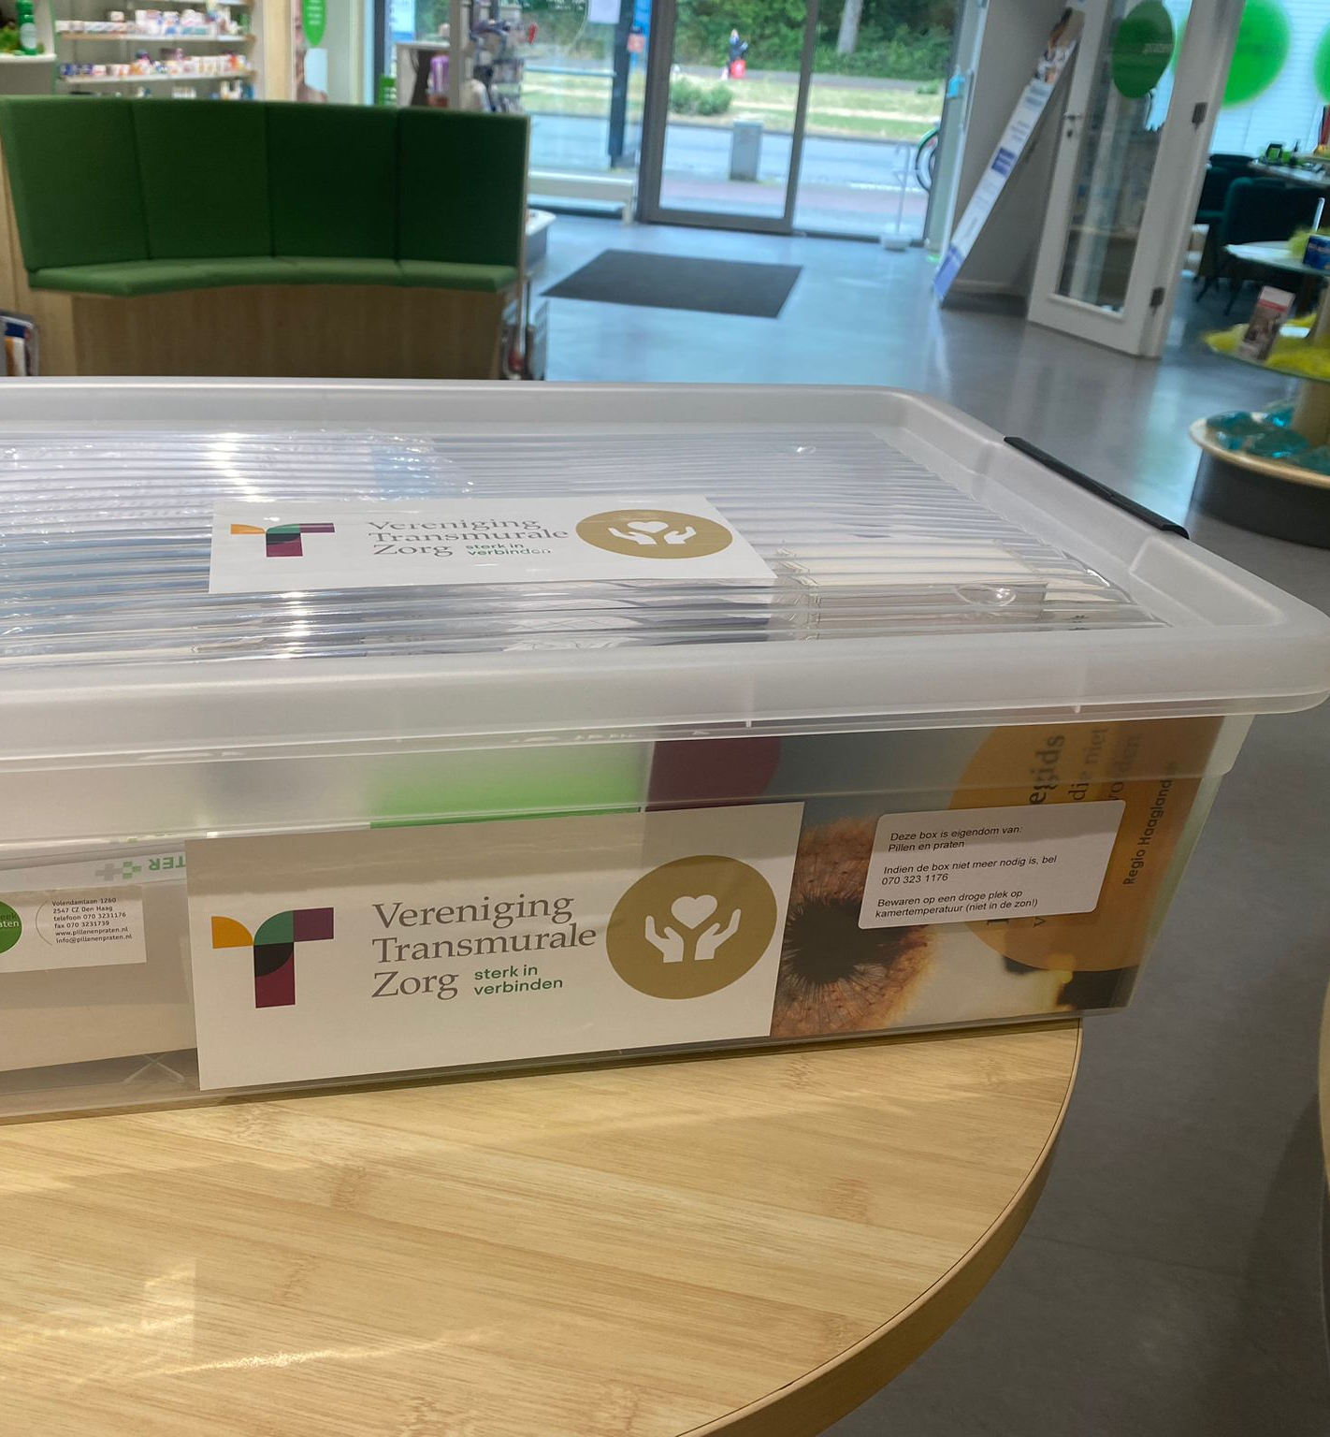
Palliatieve Kit
Palliatieve Kit inzetten om de symptomen van de heer Jansen te verlichten
Bevat alle hulpmiddelen en medicijnen voor een effectieve zorg in de laatste levensfase
De huisarts vraagt de palliatieve kit aan bij apotheek
  - Apotheek is te vinden op Vereniging transmurale zorg
Informatiegids → Informatie over alles in de palliatieve fase (voor patiënt en naasten)
Notes:
Gebruik van de Palliatieve Kit:
Om de symptomen van de heer Jansen te verlichten, wordt de Palliatieve Kit ingezet. De kit bevat alle hulpmiddelen en medicijnen die nodig zijn voor een effectieve zorg in de laatste levensfase, waaronder:
Urinezak 2 liter 2 st
Instillagel 6 ml 1 st
Catheterset 1 st
Catheter C14 1 st
Catheter C16 1 st
Bedhanger 1 st
Incontinentiematje 60x90 2 st
Midazolam ampul 15 mg = 3 ml 5 st
Morfine HCL ampul 10 mg = 1 ml 5 st
Nozinan ampul 25 mg = 1 ml 2 st
Haldol ampul 5 mg = 1 ml 2 st
Haldol druppels 2 mg/ml 30 ml
Instanyl neusspray 50 µg/dosis 1 st
Scopoderm pleister 1,5 mg 2 st
Koelzalf zonder rozenolie Tube 100 g 1 st
Midazolam neusspray 2,5 mg/dosis 1 st
Forlax sachets 10 g 6 st
Microlax klysma 5 ml 2 st
Dentaswab (mondswab) 10 st
Temazepam capsule/ tabletten 10 mg 5 st
Morfine tablet 10 mg 10 st
Morfine retard tablet 10 mg 5 st
Metoclopramide zetpil 10 mg 2 st
Paracetamol zetpil 1000 mg 5 st
Spuit 1 ml 5 st
Spuit 2 ml 5 st
Spuit 3 ml 5 st
Opzuignaald roze 15 st
Subcutane naald 15 st
Insuflon/ bd saf intima 2 st
Tegaderm IV pleisters 2 st
Waar te vinden en aanvragen: De Palliatieve Kit wordt aangevraagd bij een apotheek die aangesloten is bij het Netwerk Palliatieve Zorg Haaglanden. De apotheken waarbij een palliatieve kit beschikbaar is zijn te vinden op de vereniging transmurale zorg. De huisarts kan de kit aanvragen, waarna deze wordt geleverd aan het huisadres van de heer Jansen. De kit zorgt ervoor dat de benodigde middelen direct beschikbaar zijn wanneer dat nodig is.

Slide 25
Hulpmiddelen | Aantal stuks
Urinezak 2 liter | 2
Instillagel 6 ml | 1
Catheterset | 1
Catheter C14 en C16 | 1
Bedhanger | 1
Incontinentiematje 60x90 | 2
Spuit 1, 2 en 3 ml | 15 (per ml 5)
Opzuignaald roze | 15
Subcutane naald | 15
Insuflon/bd saf intima | 2
Tegaderm IV pleisters | 2
Dentaswab (mondswab) | 10
Medicijnen | Aantal stuks
Midazolam ampul 15 mg = 3 ml | 5
Morfine HCL ampul 10 mg = 1 ml | 5
Nozinan ampul 25 mg = 1 ml | 2
Haldol ampul 5 mg = 1 ml | 2
Haldol druppels 2 mg/ml 30 ml | 1
Instanyl neusspray 50 µg/dosis | 1
Scopoderm pleister 1,5 mg | 2
Midazolam neusspray 2,5 mg/dosis | 1
Forlax sachets 10 g | 6
Microlax klysma 5 ml | 2
Temazepam capsule/tabletten 10 mg | 5
Morfine tablet 10 mg | 10
Morfine retard tablet 10 mg | 5
Metoclopramide zetpil 10 mg | 2
Paracetamol zetpil 1000 mg | 5
Koelzalf zonder rozenolie Tube 100 g | 1
Voor de patiënt
Informatie gids Palliatieve Zorg
Uitvoeringsverzoek
Inhoud Palliatieve kit
Begeleidende brief

Slide 26
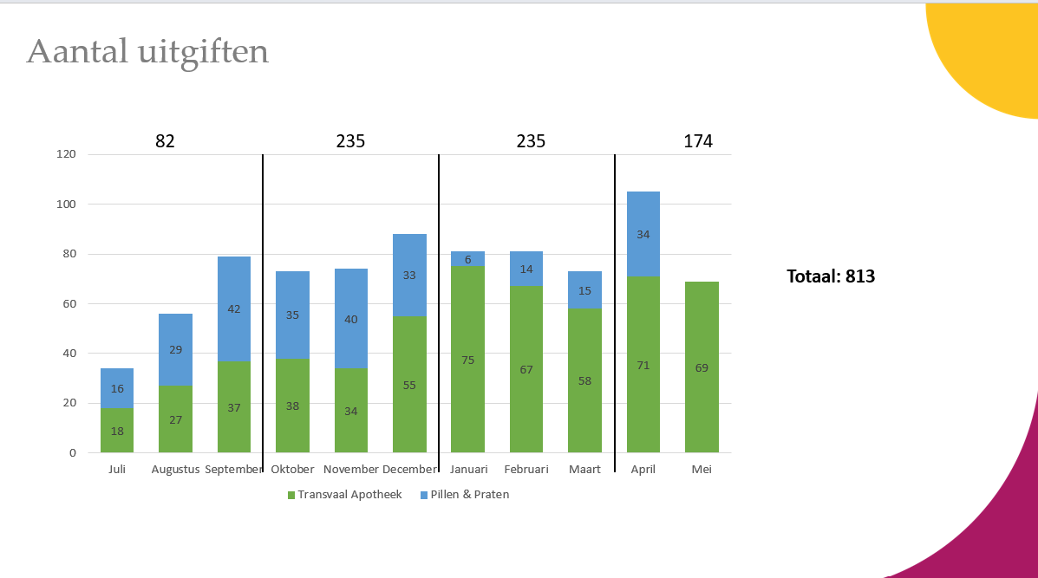
Palliatieve kit uitgiften

Slide 27
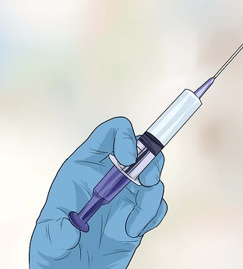
Palliatieve Sedatie
Wat is palliatieve sedatie? Palliatieve sedatie houdt in dat het bewustzijn van de patiënt wordt verlaagd om ondraaglijk lijden te verlichten.
Doel: Comfort bieden in de laatste fase.
Toediening: Midazolam wordt via een subcutane naald toegediend, → plaatsen in buik of bovenbeen. Dit verlicht de ademnood en angst van de heer Jansen en zorgt ervoor dat hij rustig in slaap valt.
Notes:
De situatie van de heer Jansen verslechtert. Hij wordt angstiger en zijn ademnood verergert ondanks de pijnmedicatie. Na overleg met de familie wordt besloten om palliatieve sedatie te starten, conform de wens van de heer Jansen om zijn lijden te verlichten.
Wat is palliatieve sedatie? Palliatieve sedatie houdt in dat het bewustzijn van de patiënt wordt verlaagd om ondraaglijk lijden te verlichten. Het doel is niet om het leven actief te bekorten, maar om comfort te bieden in de laatste fase.
Toediening: Midazolam wordt via een subcutane naald toegediend, die geplaatst wordt in de buik of het bovenbeen. Dit verlicht de ademnood en angst van de heer Jansen en zorgt ervoor dat hij rustig in slaap valt.

Slide 28

Hospice
Een hospice biedt een huiselijke omgeving met 24/7 medische zorg
Wanneer overwegen? → Als de fysieke en emotionele belasting voor de familie van de heer Jansen te groot wordt.
Hospices in de regio Haaglanden onder andere:
Hospice De Witte Roos
Hospice Claude Monet
Jacobshospice
Hospice WZH Waterhof
Voor meerdere hospices → bekijk de informatiegids of zoek op de Palliatieve Zorg Zoeker
Notes:
Hospice als alternatief:
Hoewel de heer Jansen thuis wil sterven, wordt er besproken dat als de zorg voor zijn familie te zwaar wordt, een hospice een goede optie kan zijn. Een hospice biedt een huiselijke omgeving met 24/7 medische zorg, wat voor zowel de heer Jansen als zijn familie verlichting kan bieden.
Hospices in de regio Haaglanden:
Hospice De Witte Roos
Hospice Claude Monet
Jacobshospice
Hospice WZH Waterhof
Voor meerdere hospices → bekijk de informatiegids
Wanneer overwegen? Als de fysieke en emotionele belasting voor de familie te groot wordt, kan de huisarts helpen met het regelen van een plaats in een hospice, zodat de heer Jansen in een rustige en comfortabele omgeving kan sterven.

Slide 29

Nazorg voor de familie
Na overlijden van de heer Jansen → zorgteam biedt ondersteuning aan familie
- Gesprekken met huisarts
- begeleiding door gespecialiseerde rouwzorgverleners
Bij problematische rouw → nabestaande doorverwezen naar experts
- Psychologen
- Rouwtherapeuten
- Geestelijk verzorgers
Haagsche Zin → helpt naasten én professionals bij het ondersteunen
Gaat het altijd goed als de patiënt in het ziekenhuis is overleden?
Krijgen de huisartsen dan terugkoppeling, zodat ze aandacht kunnen geven aan de naasten?
Hoe ga je om met de emoties en zorgen van de familie over het lijden van de heer Jansen?
Notes:
Nazorg voor de familie:
Na het overlijden van de heer Jansen biedt het zorgteam ondersteuning aan zijn familie. Dit kan bestaan uit gesprekken met de huisarts of begeleiding door gespecialiseerde rouwzorgverleners in de regio Haaglanden. Het is belangrijk dat de familie goed wordt opgevangen en begeleid in deze moeilijke tijd. In geval van problematische rouw wordt de nabestaande doorverwezen naar experts zoals psychologen, rouwtherapeuten of geestelijk verzorgers. Het nagesprek tussen arts, zorgverleners en nabestaanden is belangrijk voor troost, steun en begeleiding bij het verwerken van het verlies, met respect voor sociale, culturele en spirituele rituelen.

Slide 30

Vereniging transmurale zorg
De toekomst van de zorg in de regio Haaglanden draait om hoe we samen de zorg vormgeven, inspelen op ontwikkelingen in zorg en welzijn, en de kwaliteit verbeteren.
Doel: Patiënten op de best mogelijke manier te helpen op een haalbare wijze.
Vereniging Transmurale Zorg speelt hierin een belangrijke rol als objectieve facilitator, verbinder en aanjager om deze samenwerking en verbetering te bevorderen.
Home - Vereniging Transmurale Zorg
Notes:
Vereniging transmurale zorg
De toekomst van de zorg in de regio Haaglanden draait om hoe we samen de zorg vormgeven, inspelen op ontwikkelingen in zorg en welzijn, en de kwaliteit verbeteren. Het doel is om patiënten op de best mogelijke manier te helpen op een haalbare wijze. Vereniging Transmurale Zorg speelt hierin een belangrijke rol als objectieve facilitator, verbinder en aanjager om deze samenwerking en verbetering te bevorderen.
Home - Vereniging Transmurale Zorg
Link openen: - WIFI beschikbaar
- muis op de link → control + klikken

Slide 31
Bij benodigdheden → Transvaal apotheek 24/7 beschikbaar
Tel: 070-3469314

Slide 32
Helpdesk
Bij benodigde informatie of advies over zorg aan patiënten in de palliatieve fase → Helpdesk Palliatieve Zorg Haaglanden.
Kaderarts palliatieve zorg → Maarten Dekker
Contact: 088 123 245 0
Notes:
Helpdesk
Wanneer informatie of advies nodig is over zorg aan patiënten in de palliatieve fase kan je terecht bij de Helpdesk Palliatieve Zorg Haaglanden.
Contact:
Telefoonnummer Helpdesk: 088 123 245 0.

Slide 33
Maken van afspraken (1)
Afspraak communicatie en medicatie beschikbaarheid
Actie
Huisarts: Informeert de apotheker direct bij het besluit om palliatieve zorg te starten of bij wijzigingen in de behandeling van de patiënt.
Apotheker: De apotheker zorgt ervoor dat de benodigde palliatieve medicatie op tijd beschikbaar is. Indien nodig, overlegt de apotheker met de huisarts over specifieke medicatie of dosisaanpassingen.
Terugkoppeling: Er vindt regelmatige terugkoppeling plaats tussen huisarts en apotheker om te waarborgen dat er geen tekorten ontstaan en dat de medicatie goed wordt afgestemd op de symptomen van de patiënt.
Resultaatdoelstelling:
Door de directe communicatie tussen huisarts en apotheker wordt de continuïteit en kwaliteit van de palliatieve zorg gewaarborgd. De patiënt ontvangt tijdig de juiste medicatie en hulpmiddelen, wat zorgt voor optimale symptoombestrijding en comfort in de laatste levensfase.
Notes:
Afspraak communicatie en medicatie beschikbaarheid
De apotheker moet altijd tijdig op de hoogte worden gesteld van de palliatieve zorgbehoeften van een patiënt door de huisarts, zodat de benodigde medicatie en hulpmiddelen (zoals de Palliatieve Kit) beschikbaar zijn en goed afgestemd kunnen worden op de situatie van de patiënt.
Actie
Huisarts: Informeert de apotheker direct bij het besluit om palliatieve zorg te starten of bij wijzigingen in de behandeling van de patiënt.
Apotheker: De apotheker zorgt ervoor dat de benodigde palliatieve medicatie op tijd beschikbaar is. Indien nodig, overlegt de apotheker met de huisarts over specifieke medicatie of dosisaanpassingen.
Terugkoppeling: Er vindt regelmatige terugkoppeling plaats tussen huisarts en apotheker om te waarborgen dat er geen tekorten ontstaan en dat de medicatie goed wordt afgestemd op de symptomen van de patiënt.
Resultaatdoelstelling:
Door de directe communicatie tussen huisarts en apotheker wordt de continuïteit en kwaliteit van de palliatieve zorg gewaarborgd. De patiënt ontvangt tijdig de juiste medicatie en hulpmiddelen, wat zorgt voor optimale symptoombestrijding en comfort in de laatste levensfase.

Slide 34
Maken van afspraken (2)
Afspraak over medicatiereview
Actie
Huisarts: De huisarts informeert de apotheker over de volledige medicatie overzicht van de patiënt, zodat er een volledige medicatiebeoordeling kan plaatsvinden.
Apotheker: De apotheker controleert de medicatie op mogelijke interacties, overdosering, of het voortzetten van niet-noodzakelijke medicatie, en bespreekt dit met de huisarts.
Terugkoppeling: Op basis van de medicatiereview wordt er eventueel medicatie aangepast of gestopt.
Resultaatdoelstelling:
De patiënt ontvangt alleen de medicatie die echt noodzakelijk is, met een focus op symptoombestrijding en comfort, en mogelijke interacties of bijwerkingen worden geminimaliseerd.
Notes:
Afspraak over medicatiereview
Er wordt een medicatiereview uitgevoerd bij elke nieuwe palliatieve patiënt, waarbij de apotheker samen met de huisarts de voorgeschreven medicatie doorneemt.
Actie
Huisarts: De huisarts informeert de apotheker over de volledige medicatie overzicht van de patiënt, zodat er een volledige medicatiebeoordeling kan plaatsvinden.
Apotheker: De apotheker controleert de medicatie op mogelijke interacties, overdosering, of het voortzetten van niet-noodzakelijke medicatie, en bespreekt dit met de huisarts.
Terugkoppeling: Op basis van de medicatiereview wordt er eventueel medicatie aangepast of gestopt.
Resultaatdoelstelling:
De patiënt ontvangt alleen de medicatie die echt noodzakelijk is, met een focus op symptoombestrijding en comfort, en mogelijke interacties of bijwerkingen worden geminimaliseerd.

Slide 35

Evaluatie
Stel een datum vast voor het evalueren van de gemaakte afspraken.
Noem verbeterpunten op.
Evaluatieformulieren voor 31-12’25 ingevuld mailen naar info@efdh.nl

Slide 36

Afsluiting
Notes:
Datum vaststellen voor het evalueren van de gemaakte afspraken.
Evaluatie formulieren mailen.
Verbeterpunten opnoemen.

